Slide 1
« Trop peu de porcs demain ? ». Tendances des élevages et des marchés
Pierre Van Daele
Conseiller porcin

Slide 2
Plus de 400.000 porcs en moins sur 1 an
Le cheptel porcin a diminué de 7,3% (-428.502 animaux) en mai 2023 par rapport à mai 2022, tant pour les porcs d’engraissement que pour les porcs reproducteurs.
Au cours de cette période, de nombreuses étables étaient incomplètes ou vides. Probablement en raison de l'incertitude liée au dossier de l’azote en région Flamande, mais certainement pour des raisons économiques.
Dans le sillage des crises de la peste porcine africaine de 2018 et de la Covid-19, les éleveurs de porcs ont connus une chute importante des prix. Ce n’est qu’à partir du deuxième trimestre 2022 que les prix au producteur sont repartis à la hausse.
Cependant, les éleveurs ont aussi dû faire face à une augmentation de leurs coûts, en particulier ceux de l’alimentation (Guerre Ukraine 24 février 2022). Les difficultés en termes de rentabilité se sont traduites par une diminution de la production.

Slide 3
 | 2019 | 2020 | 2021 | 2022 | 2023 | 23/21 | 23/22
Truies | 398.354 12.465 | 398.738 12.676 | 395.888 12.495 | 372.843 11.629 | 357.058 10.986 | -9,8% -12% | -4,2% -5,5%
Porcelets | 1.596.904 45.954 | 1.634.081 48.998 | 1.661.620 49.583 | 1.612.369 48.604 | 1.542.614 43.991 | -7,2% -11% | -4,3% -9,5%
Porcs engrais | 4.098.409 306.509 | 4.080.087 309.707 | 4.088.188 319.189 | 3.861.374 291.791 | 3.518.412 287.152 | -13% -10% | -8,9% -1.6%
-299.110
- 428.502

Slide 4
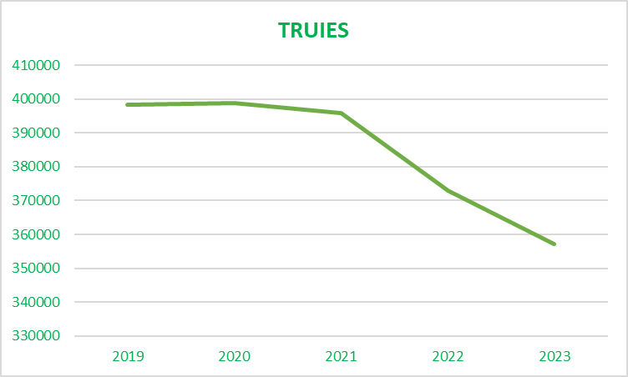
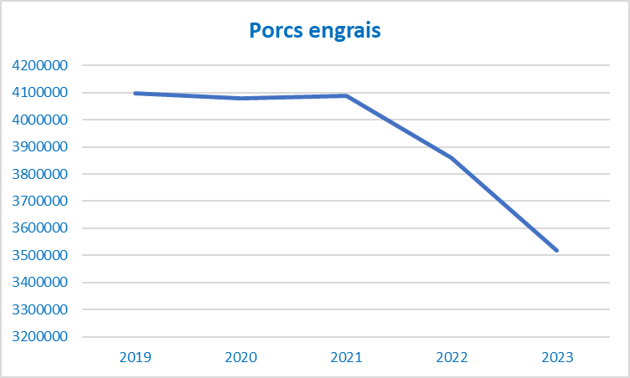
BELGIQUE

Slide 5
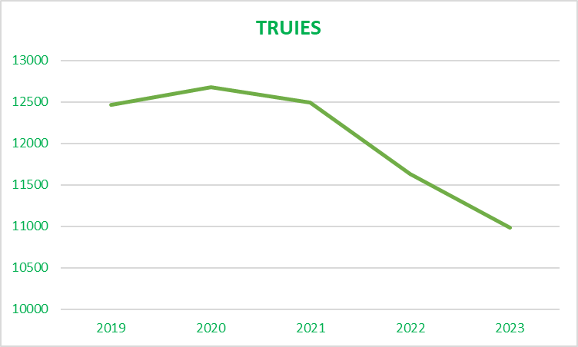
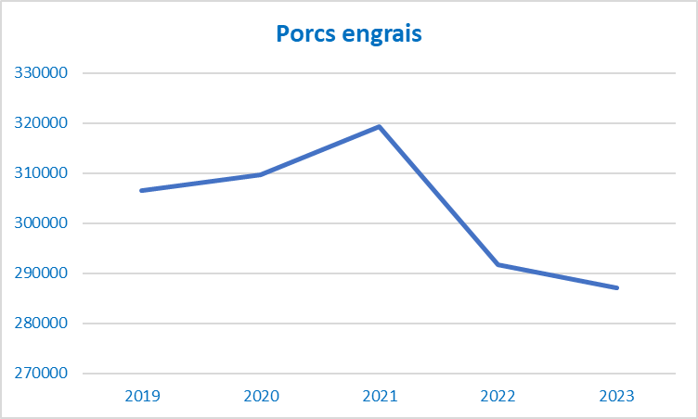
Wallonie

Slide 6
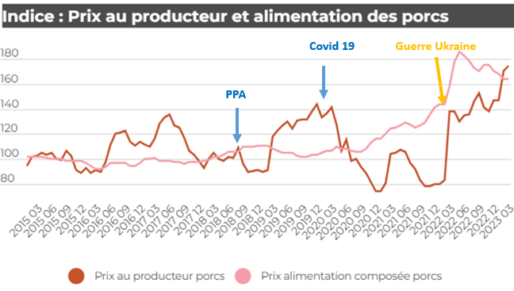
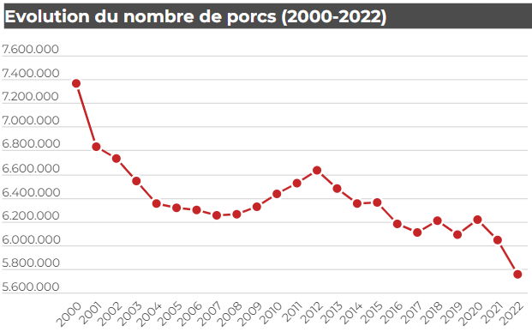
Source : STATBEL

Slide 7
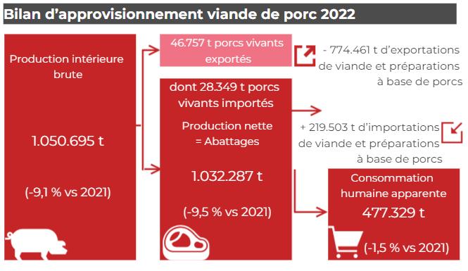

Slide 8
Export Espagne

Slide 10
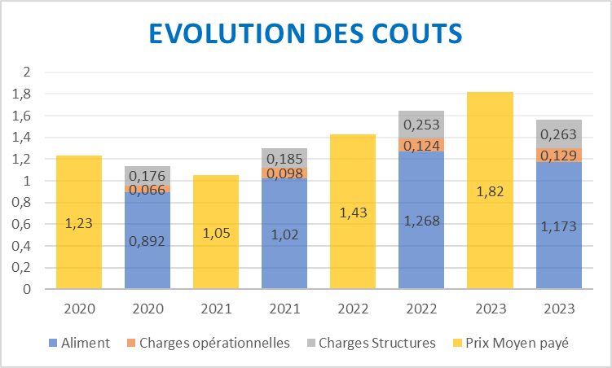
Charges opérationnelles : renouvellement du troupeau, dépenses de santé, eau et énergie ...

Slide 11
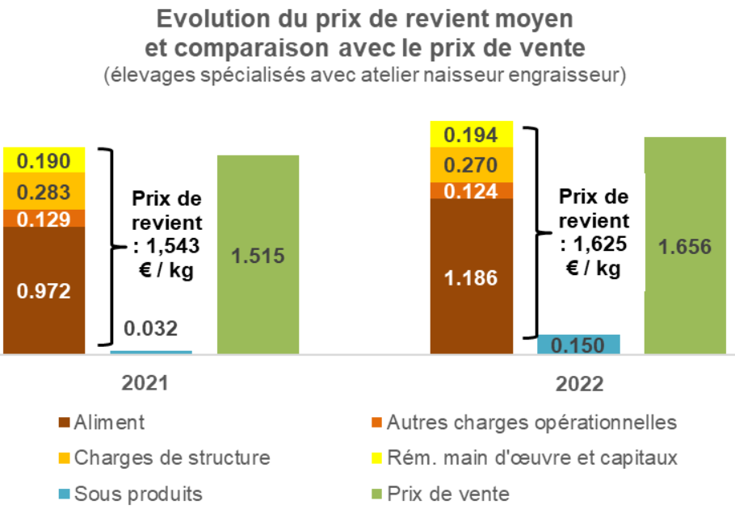
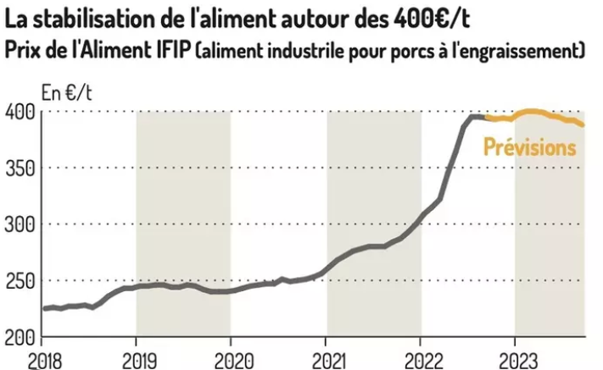
Charges opérationnelles : renouvellement du troupeau, dépenses de santé, eau et énergie ...

Slide 12
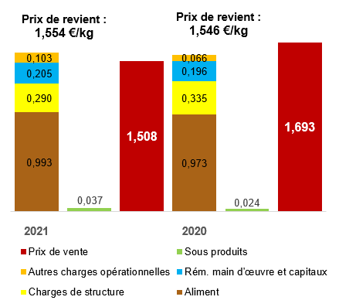
Source : Observatoire productions porcines

Slide 14
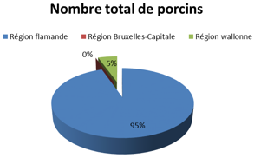
Production nationale 2021 = +/-200% de nos besoins !
Flandre :
340 % de ses besoins
(3,4 kg produits pour 1 kg consommé)
Wallonie :
25 % de ses besoins
(0,25 kg produit pour 1 kg consommé)
Exportations => 50% de la production belge

Slide 15
L’offre et la demande Cycle de 2 à 5 ans
Diminution de
la production Surproduction
augmentation des prix
diminution des prix

Slide 16
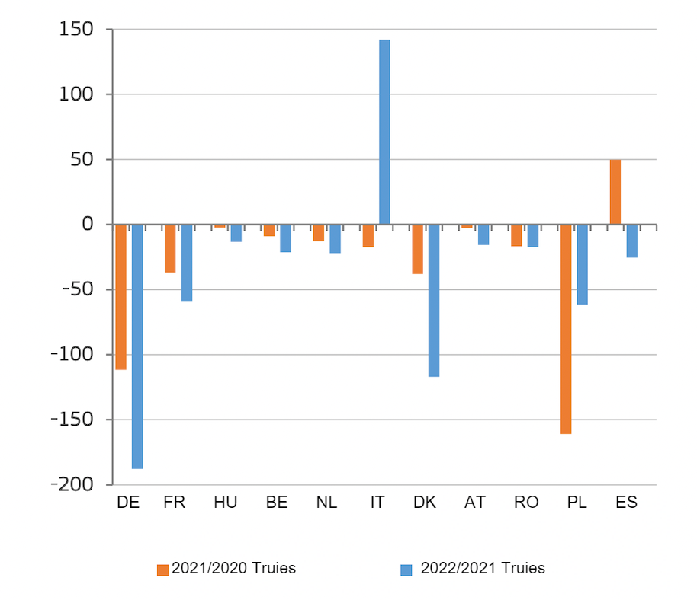
Évolution du nombre de truies reproductrices dans les principaux pays de l'UE (1000 têtes). Source : 3trois3, Agriculture et Développement rural, sur la base d'Eurostat.
SDRP fin 2022

Slide 17
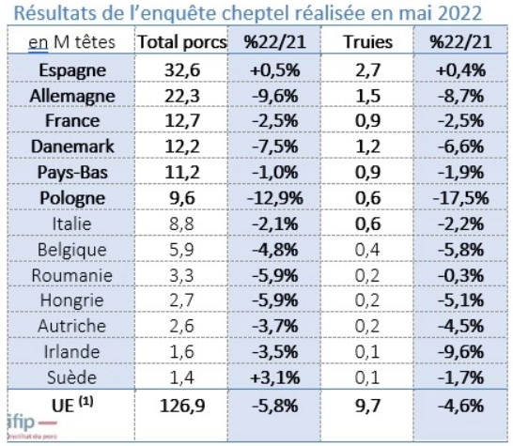
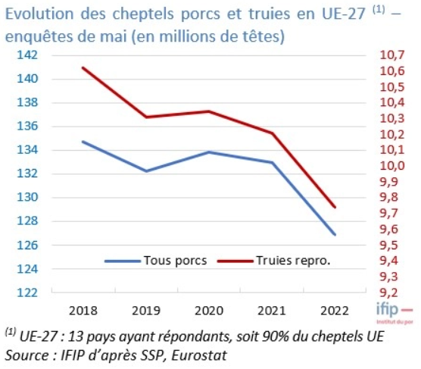

Slide 18
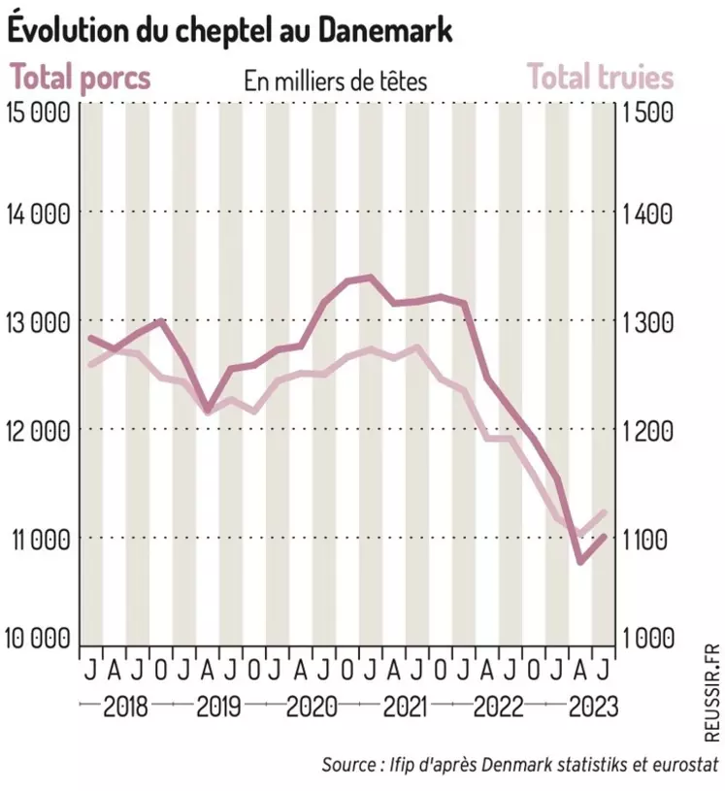

Slide 19
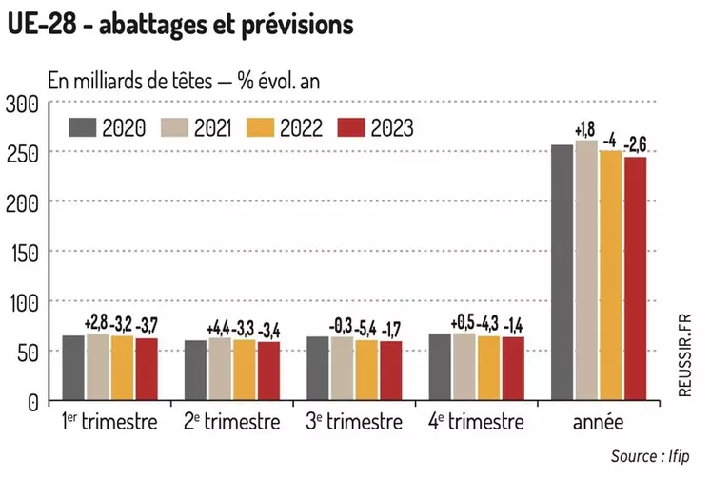
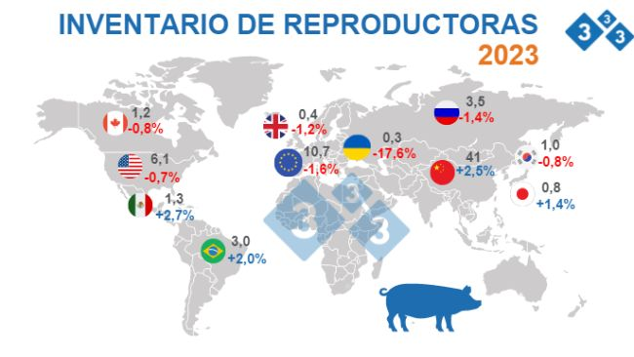

Slide 20
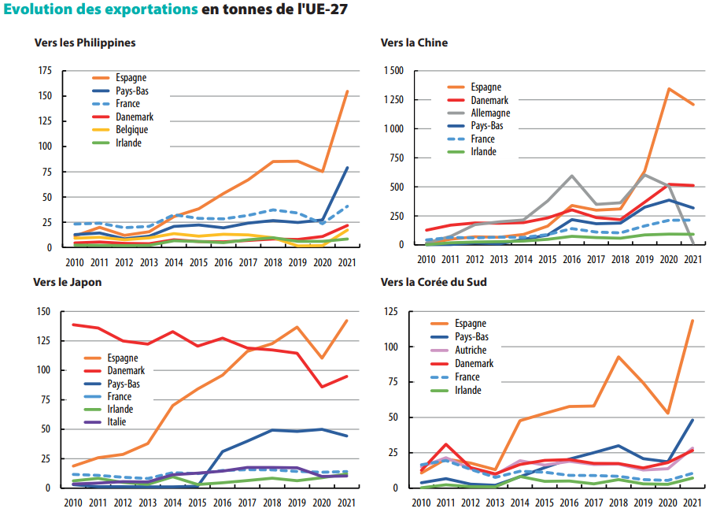

Slide 21
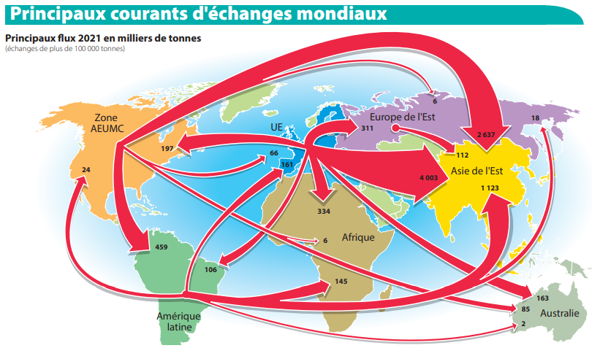
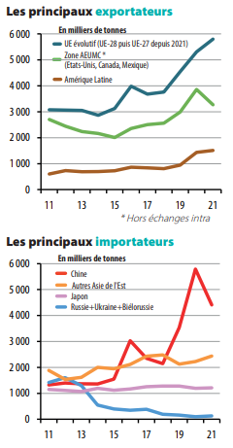
Le taux d’auto-approvisionnement Européen ne sera plus que de 110% en 2023 au lieu des 125%. (Source : 3trois3)

Slide 22
Nous venons de quelques années où le niveau d'autosuffisance de l'Union européenne était de l'ordre de 125 % ; avec les réductions (structurelles en Europe centrale, conjoncturelles en Espagne), il est probable que ce taux de couverture ne soit plus que de 110% en 2023
Une grande vague d'inquiétude (et de perplexité) déferle sur l'Europe, avec des nuances selon les territoires :
En Allemagne, on abat à peine 740.000 porcs par semaine alors qu'il y a trois ans, on en abattait facilement plus d'un million par semaine. La question est de savoir où et comment fermer les abattoirs.
En France, entraînés par la singulière initiative VPF (porc franco-français), les prix du début d’année sont plus élevés qu'en Espagne. La marge de l'éleveur est garantie, ce qui n'est pas le cas de tous les autres maillons de la chaîne, qui souffrent comme s'il s'agissait d'une loi non écrite. Avant Pâques, Huit semaines consécutives de hausse maximale ont mis tous les opérateurs sur la corde raide.
Au Danemark, la cotation reste bien en dessous de la moyenne européenne (même si le prix danois est un prix d'acompte) en raison de la faiblesse des exportations vers les pays tiers où les Danois ont leurs principaux marchés. Une diminution du cheptel de plus de 10 % a été annoncée pour cette année.
Aux Pays-Bas, de nombreuses truies ont été abattues. Les porcelets sont vendus à des prix stratosphériques (bien plus de 100 euros l'unité !). On nous dit que là-bas, tout le monde souffre, sauf les éleveurs.
En Italie, les quelques porcs restants sont vendus au prix fort de 2,20 euros par kilo en vif. Rappelons que la préférence est aux porcs de plus de 160 kg vifs. Les abattages sont à des niveaux extraordinairement bas.
Source : 3trois3

Slide 23
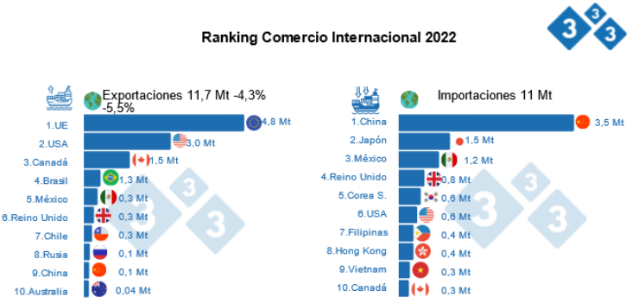

Slide 24
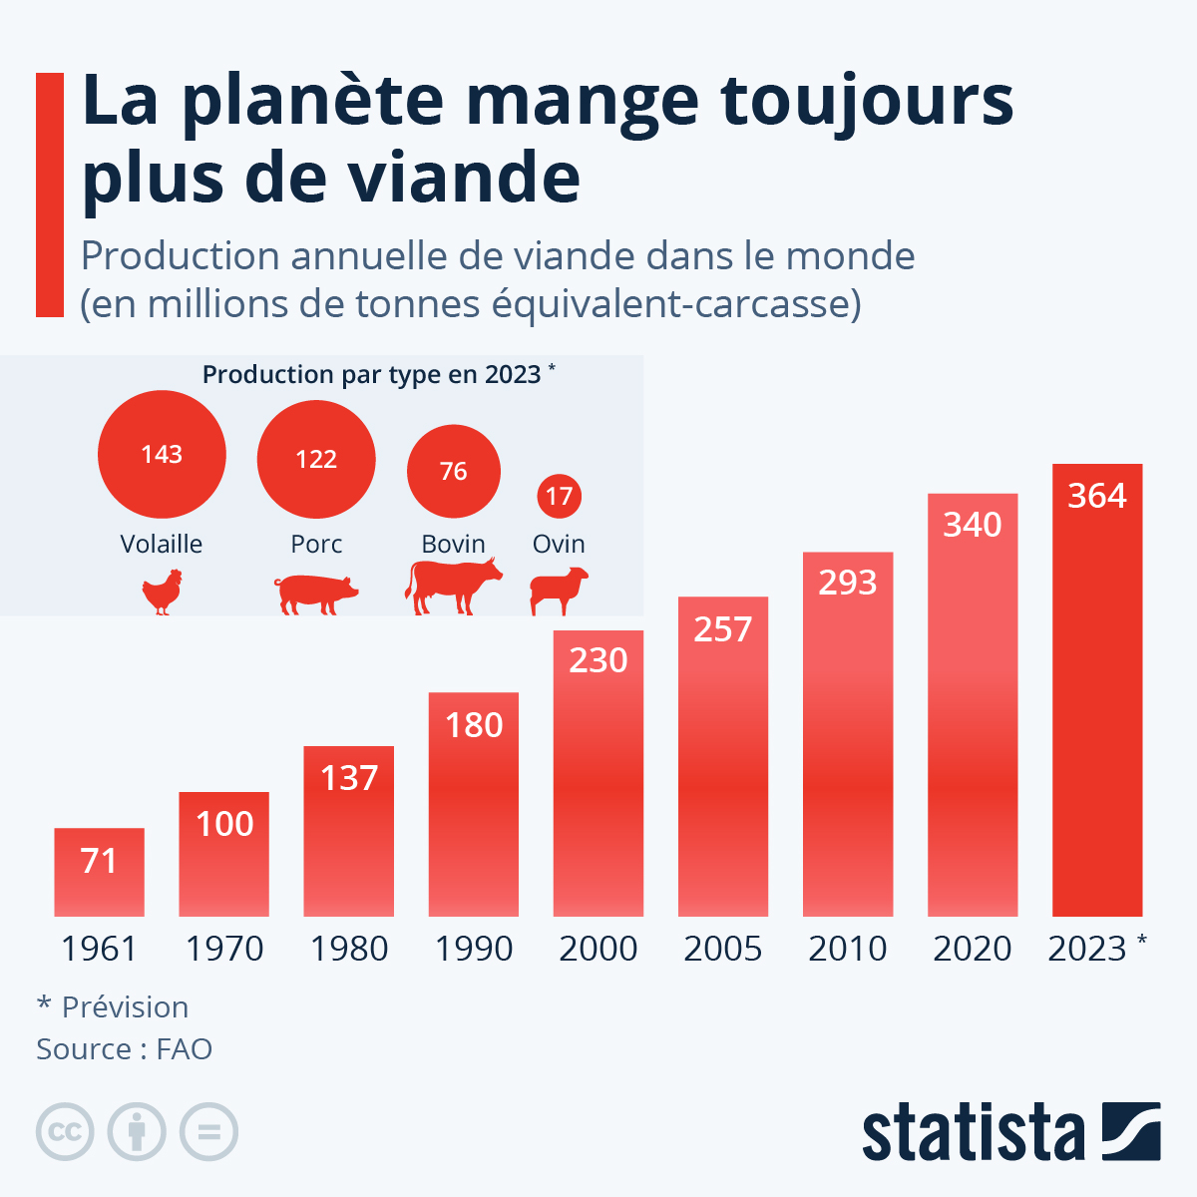

Slide 25
Azote: un éleveur de porcs sur cinq accepte l'offre de rachat du gouvernement flamand …
Sur les 982 éleveurs de porcs susceptibles d'être rachetés par le gouvernement flamand, environ 175, soit près d'un éleveur sur cinq, souhaitent accepter l'offre de rachat.
D'ici 2030, le nombre de porcs en Flandre devra baisser de 30%, selon l'accord régional sur les émissions d'azote. En chiffres absolus, on dénombre 5,86 millions de têtes au nord du pays. Cela signifie qu'il faut diminuer cette population de 1,8 million en sept ans. Afin d'y parvenir, un programme de rachat volontaire a été mis en place. Le gouvernement flamand y alloue 200 millions d'euros.
Source : La libre.be du 16/06/2023

Slide 26
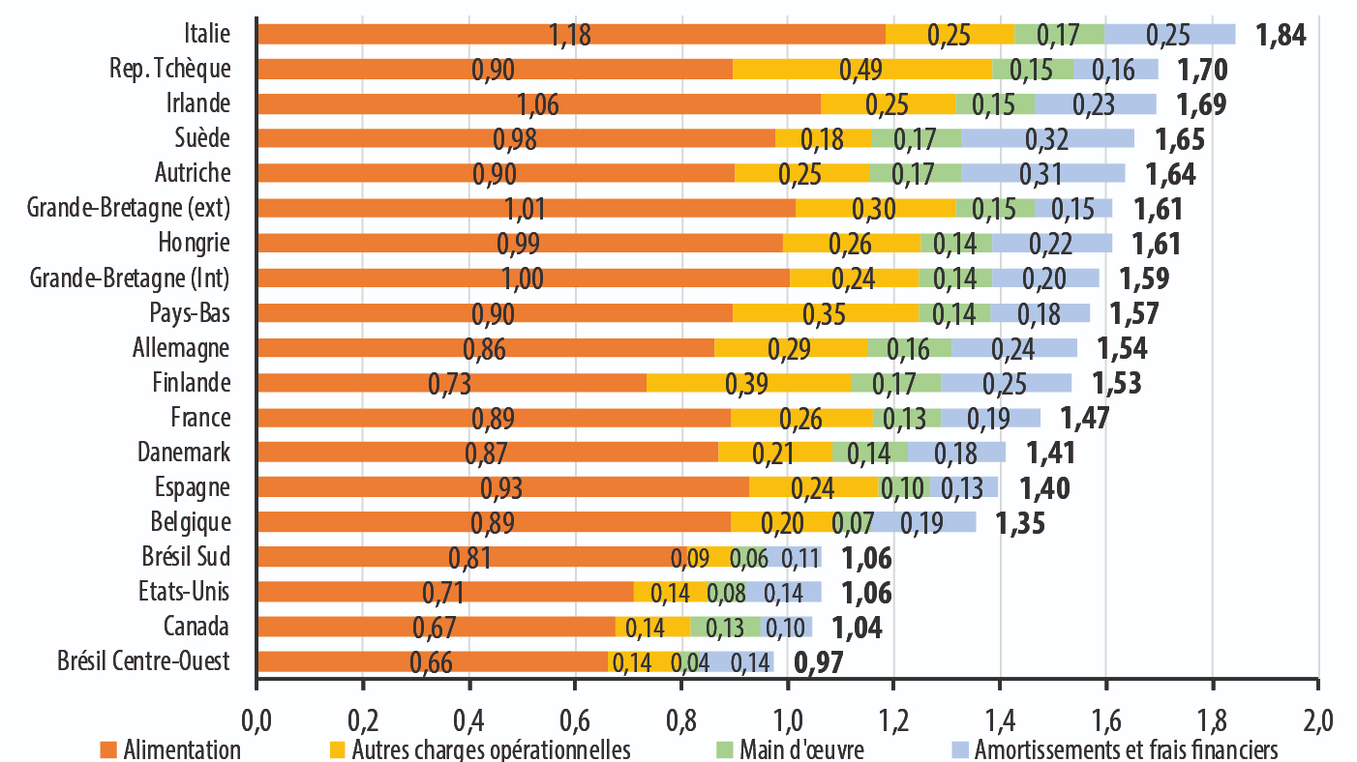
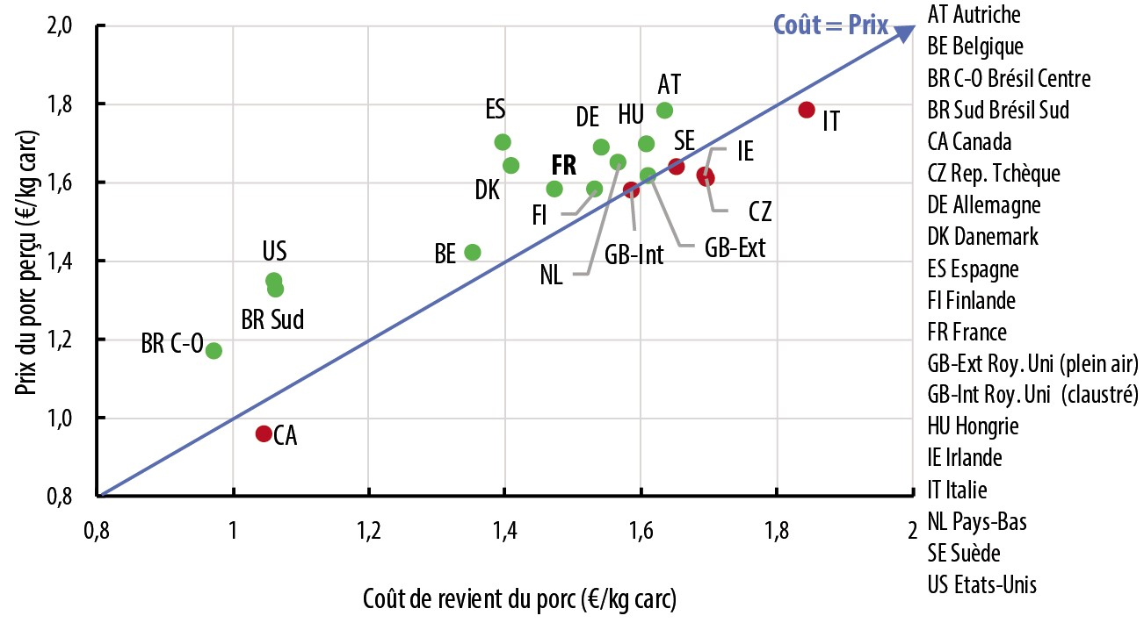
Contrairement à 2018, l’année 2019 a été marquée par une forte hausse des marges des exploitations porcines. L’augmentation des prix perçus profite à la plupart des pays producteurs de porcs. Les coûts de revient sont stables en moyenne (- 0,4 %), mais dans le détail, leur variation oscille selon les pays de - 8 à + 9 % entre 2018 et 2019.

Slide 27
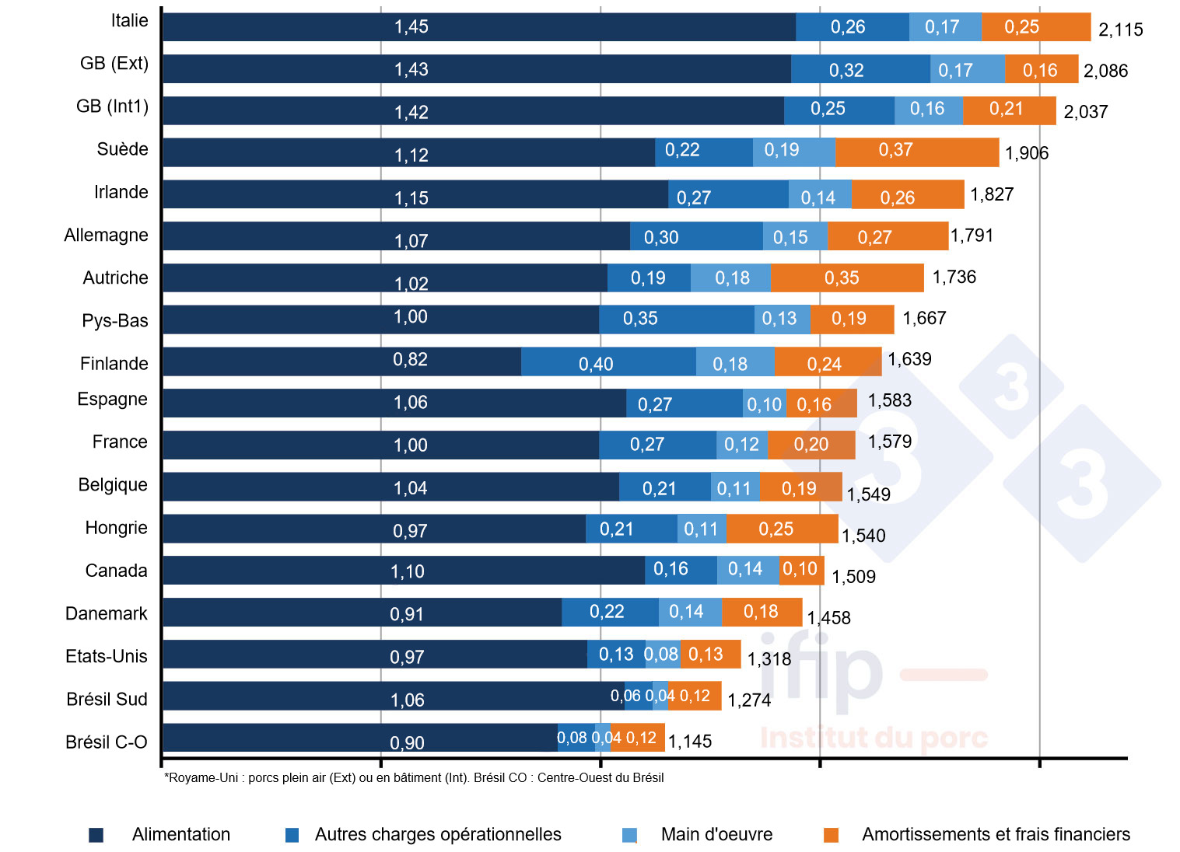
Pour 2021, suite à la crise des matières premières débutée en automne 2020 et accentuée par le conflit russo-ukrainien, impacte à la hausse l’alimentation des porcs dans tous les pays, et donc les coûts de revient.

Slide 28
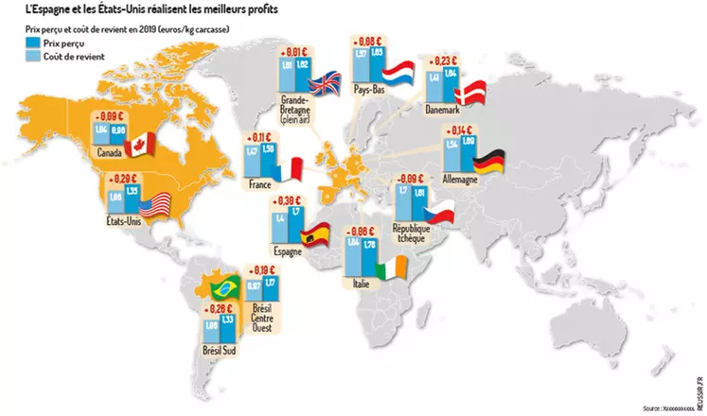

Slide 29
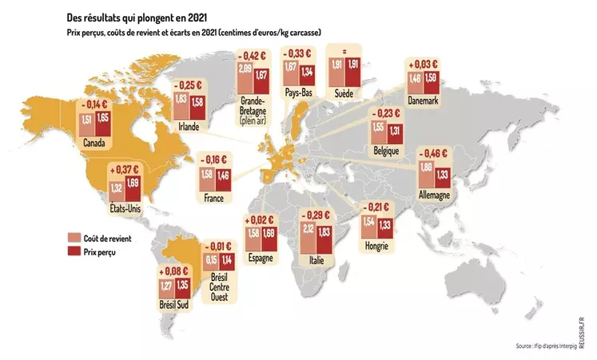

Slide 30
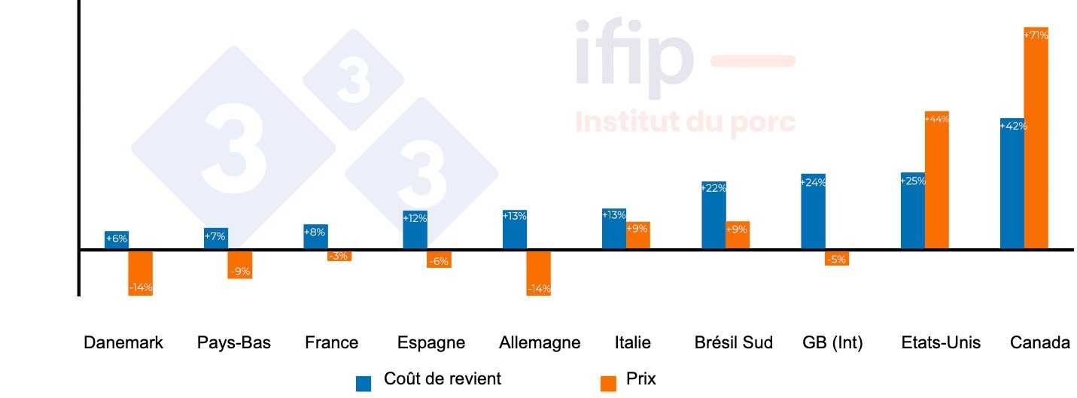

Slide 31
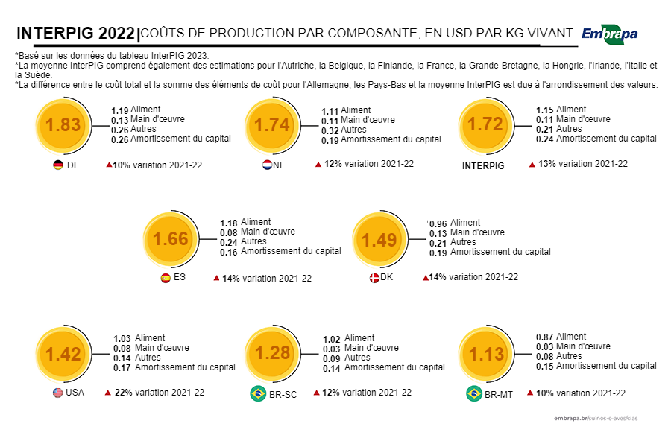

Slide 32
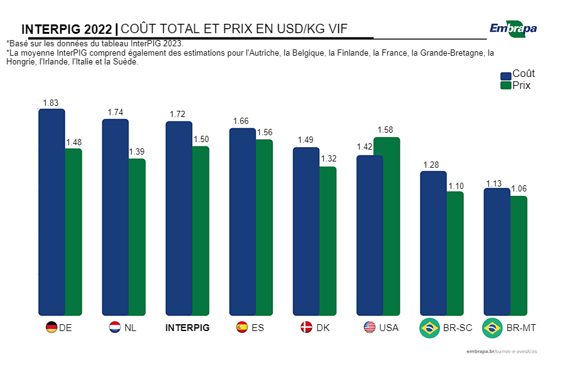

Slide 33
